Slide 1
資料１
2019.12.04
第５回 「大阪がめざすSDGs先進都市の姿」検討有識者ワーキンググループ 資料

Slide 2
目次
1
有識者WGのこれまでの主な意見 ・・・ ２
今後、議論を深めていく論点 ・・・ ３
議題① 重点ゴールについて ・・・ ４
重点ゴールの考え方（全体イメージ） ・・・ ５
Ⅰ．SDGs17ゴールの到達点 ・・・ ６
Ⅱ．府の施策との整合性 ・・・ 12
Ⅲ．大阪のポテンシャル ・・・ 20
Ⅳ．世界各国の主な動向 ・・・ 24
Ⅴ．府民、若者、企業の声 ・・・ 26
重点ゴール案（たたき台） ・・・ 34
議題② 優先課題について ・・・ 36
優先課題について（イメージ） ・・・ 38
議題③ 「未来像」のイメージについて ・・・ 42
未来像（めざす姿）について （イメージ） ・・・ 43

Slide 3
有識者ワーキングのこれまでの主な意見
考え方 | ・大阪の様々なステークホルダーが、SDGsに向けて意識し、行動することが重要。 ・大阪の地域性や府民目線を大事にすべき。府民の心に響く、届きやすいものとする必要。 ・府民や府内の企業がSDGsをどのように捉えているか、その声をしっかりと把握すること。 ・様々なステークホルダーを巻き込み、それらの取組みの関連性を活かし、つながるストーリーを展開。
未来像 | ・「いのち輝く未来社会をめざすビジョン」を大きく前進、加速させるものではないか。
視 点 | ・「誰一人取り残さない」、「大胆に変革する」という国際合意の視点が重要。 ・「世界への貢献」と次世代に残す「ローカルな課題への対応」という２つのベクトルがある。 ・府には、大阪全体を「いのち輝く未来社会」に先導していく方策が求められる。 ・府は、府民の声を具体化できる市町村に独自の取組みを促すコーディネート役を担うべき。 ・強みを伸ばし、弱みを克服していくという考え方は、府民に伝わりやすい。 ・SDGsはビジネスにつながるものでもある。企業の力を引き出すことが重要。
目 標 | ・「誰一人取り残さない」というSDGs社会の実現は、かなりチャレンジング。今の社会の弱みの克服と 組み合わせ、野心的な目標を掲げて大阪の未来像を描いていくべき。
時間軸 | ・「2025年の万博までに取組むこと」、「2025年の万博開催時に達成すること」、 更に「2025年以降に取組みを加速させていくこと」という３つの時間軸が必要。
「SDGs先進都市」 とは何か | ・17ゴール全ての国内評価を高めていくこと。 ・現行の府の検証プロセスそのものが先進的な取組みであり、国際的に発信、可視化すべき。 ・主観的な視点で注力するゴールの指標をどこまで伸ばすことができるか、野心的に「上昇率」を 設定し、それを達成していくこと（マニフェスト化）がSDGs先進都市としての評価につながる。 ・具体的な取組みの中で、「誰一人取り残さない」という考え方が社会で実践されること。 ・府民の「どうありたいか」という声をきちんと拾い上げることで、変革につなげていくこと。

Slide 4
今後、議論を深めていく論点
① 重点ゴールと優先課題について
万博やG20の視点、府の施策との整合性、優先順位などを踏まえたゴールや課題の絞り込みが必要ではないか。
府民など他のステークホルダーから見たわかりやすさの観点からゴールや課題の絞り込みが必要ではないか。
個々のゴールや課題の関連性、ストーリー性を意識した整理が必要ではないか。
② SDGs先進都市とはどのような都市なのか
先進都市として、重点ゴール以外のゴールも、当然に国内外からの評価を高める取組みを進めるべきではないか。
国際社会から見て先進都市として評価される取組みとは何かを考えるべきではないか。
③ 具体的な取組み分野や手法
市町村を支援するなど、広域自治体としての役割を考える必要があるのではないか。
これまでの取組みの延長ではなく、SDGsとして取り組むからこそできる「大胆な変革」を意識すべきではないか。
④ 未来像(めざす姿)、時間軸
2025年までの取組み、2025年に実現・発信すること、2025年以後という3つの時間軸で整理が必要ではないか。
誰一人取り残さない、世界を変革するというSDGsのコンセプトを踏まえ、野心的で大胆な未来像を描くべきではないか。

Slide 5
議題①
重点ゴールについて

Slide 6
重点ゴールについて（考え方の全体イメージ）
Ⅰ 17ゴールの到達点
Ⅱ 府の政策との整合性
Ⅳ 世界の動向
Ⅴ 府民や若者、企業が
重要と考えるゴール
「国際的な日本の評価」と「国内評価」から、それぞれの個別指標を踏まえ、SDGs17ゴールの府の到達点の整理
⇒ 万博のテーマである、いのちや暮らし、次世代に関わり優先的に取組むべき課題が多いゴール
⇒ 様々な環境関連のゴールを集約でき、G20大阪サミットのレガシーを活かす観点で課題が多いゴール
⇒ 強みを活かせるゴール
大阪・関西万博やG20大阪サミット、各部局の取組み、府政の中長期方針（いのち輝く未来社会をめざすビジョン、成長戦略など）との整合性の考慮
・府民や、2030年の社会の主役である若者、企業が「大阪でSDGs社会を実現するために重要と考えるゴール
・SDGs17ゴールの大阪の現時点の到達点から、一定のまとめを行ったゴール
・SDGsは、世界の重要課題
・世界の国、都市でSDGsの取組みが進んでいる
・SDGsに先進的に取組む都市は、世界的な都市の総合力でも高い評価を受けている
Ⅲ 大阪のポテンシャル
⇒ 府民や若者、企業が重要と考えるゴールの中央値以上のゴールと、SDGs17ゴールの現時点の到達点における課題の多いゴール、強みを活かせるゴールの重要度分析（マテリアリティ分析）を実施
・ライフサイエンスをはじめとする多様な産業構造、技術力
・先取、開放、社会貢献といったSDGsと親和性の高い大阪人の気質
SDGs先進都市となるには、全てのゴールに注力していく必要がある中、まずは、現時点で課題が多いゴールや、強みを活かせるゴールを絞り込んでいくという考え方が重要ではないか
これまで積み上げてきたことを土台に、世界に貢献する先進都市をめざすという意味において、府の施策や大阪が有するポテンシャルと整合性のある一定のゴールを導き出すという考え方が重要ではないか
「世界への貢献」と、次世代に残す「ローカルな課題への対応」という２つのベクトルが重要であり、世界の動向も視野にいれ検討を深める視点が重要ではないか
府民や若者、企業の関心や期待が高いゴールは、様々なステークホルダーの自律的取組みにつなげることや、府民や若者、企業と一緒に大胆に変革を図っていくという意味において重視すべきではないか
これらを総合的に勘案し、府として特に注力して取組むゴール（重点ゴール）を絞り込むこととしてはどうか

Slide 7
Ⅰ．SDGs17ゴールの到達点 ①
「個別ゴールの評価（2019.8）」
SDGs17ゴール全てを俯瞰して取組みを進めていくうえで、今後、特に府として注力して取組むゴールを考えるにあたり、様々に議論を深めるための出発点として、「国際的な日本の評価（SDSN）」と「国内評価（自治体SDGs指標）」を一つの拠り所として、現時点の到達点を整理（2019.8）。
自治体ＳＤＧｓ指標からみた大阪の評価
 |  | 「国際的な日本の評価（SDSN）」からみた日本の評価
高
SDSNは低く、自治体指標が高い
SDSNも自治体指標も、高い
２ 飢餓
７ エネルギー
10 不平等
11 持続可能都市
13 気候変動
14 海洋資源
15 陸上資源
17 パートナーシップ
水・衛生
８ 経済成長と雇用
９ インフラ、産業化、イノベーション
SDSNも自治体指標も、低い
SDSNは高く、自治体指標が低い
５ ジェンダー
12 持続可能な生産と消費
１ 貧困
健康と福祉
４ 教育
16 平和
低
低
高
※ 国内評価（自治体SDGs指標）
※ 国際評価（SDSN）
SDGsの指標が世界、国家レベルでしか存在しないこと等を背景とし、自治体の現状を把握することを目的に、「建築環境・省エネルギー機構」が公表している指標。
外的要因等で変動する指標や、地理的要因、産業構造から大きく相対的な改善が困難な指標などを独自に除外して整理。
世界各国のSDGs達成度、ゴール毎の取組を調査した、「国連持続可能な開発ソリューション・ネットワーク(SDSN)」と「ベルテルスマン財団」（ドイツ）が公表している指標

Slide 8
Ⅰ．SDGs17ゴールの到達点 ②
「分析（2019.8）」
現時点の到達点に係る、個別分析は次のとおり。
■ 「SDSNも自治体指標も、高い」ゴール ６ 水・衛生、 ８ 経済成長と雇用 ９ インフラ・産業化・イノベーション | 大阪の強みを活かすことができるゴール。他のゴールの課題の克服や、先進事例の発信することなど、国際貢献につなげることができる。
■ 「SDSNは高く、自治体指標が低い」ゴール １ 貧困、 ３ 健康と福祉 ４ 教育、 16 平和 | 「1 貧困」では相対的貧困率や生活保護の割合、また、「3 健康と福祉」では癌などの死亡率や結核・HIVなどの感染者数、「4 教育」では小中学生の平均正答率、「16 平和」では人口当たりの刑法犯認知件数や児童虐待相談対応件数など、府民のいのちや暮らし、次世代の育成に関わる国内の個別指標が相対的に低い評価となっており改善が必要。
■ 「SDSNは低く、自治体指標が高い」ゴール ２ 飢餓、 ７ エネルギー 10 不平等、 11 持続可能都市 13 気候変動、 14 海洋資源 15 陸上資源、 17 パートナーシップ | 「11 持続可能都市」は、まちづくりや災害対応、都市魅力や文化の創造、飢餓、エネルギー、不平等、気候変動、パートナーシップなど、他の全てのゴールを包摂する自治体にとっての重要なゴール。 天然資源の保護に関わる「14 海洋資源」、「15 陸上資源」は、水産業産出額や森林面積割合など、産業構造や地理的要件により大阪において大きく評価を高めていくことは難しい状況。一方で、廃プラスチックの削減やリサイクルの促進など環境負荷抑止の観点から「12 生産と消費」に集約して取組むことができる。 「2 飢餓」、「7 エネルギー」、「10 不平等」、「13 気候変動」、「17 パートナーシップ」に関しては、それぞれ、土地の肥沃度や再生可能エネルギーの割合、また、国内の所得格差やCO2排出量、途上国支援額など、日本全体で改善が必要な指標に関する国際評価が低い一方で、国内においては、全体として高い評価のゴールであることから、引き続き継続して取組む。
■ 「SDSNも自治体指標も、低い」ゴール ５ ジェンダー、 12 持続可能な生産と消費 | 「5 ジェンダー」は、国際的な日本の評価が低く、国を巻き込んだ形で取組みを進めるとともに、配偶者からの暴力相談件数や強制わいせつ認知件数など安全・安心に関わる個別指標に関しては、「16 平和」に集約して取組む必要がある。 「12 持続可能な生産と消費」は、持続可能な社会の構築のために重要なゴールであり、府民の関りも深く、また、途上国が先進国に対し強く期待するゴールでもある。

Slide 9
Ⅰ．SDGs17ゴールの到達点 ③
「17ゴールの個別分析 ゴール１～９（2019.8）」
ゴール | 類型 | 全体 | 主な指標 | 有識者の主な意見
ゴール1 貧困 | 日本の 国際評価 | B | 「A」 絶対的貧困率 「D」 相対的貧困率 | 今後、特に注力して取組みを進めるべき。 相対的貧困割合が高いことや生活保護の世帯割合が高いことは重要な課題。
 | 大阪の 国内評価 | C | 「C」 相対的貧困世帯割合 「D」 母子世帯への平均保護受給期間
ゴール2 飢餓 | 日本の 国際評価 | C | 「A」 栄養失調者の割合 「C」 土壌栄養レベル | 栄養関連の指標が相対的に良い評価となっているが、それをもって「今後、何も取り組まなくても良い」というわけではない。むしろ死守すべき評価として受け止め、引き続き、継続して取組みを進めるべき。
 | 大阪の 国内評価 | A | 「A」 栄養失調者、ビタミン欠乏症の総患者割合
ゴール3 保健 | 日本の 国際評価 | B | 「A」 健康寿命 「B」 結核発生率 | 今後、特に注力して取組みを進めるべき。感染症関連の個別指標が厳しい評価となっていることは重要な課題。 ゴール３は万博のテーマと関わりが深く個別評価に関わらず外せないゴール。
 | 大阪の 国内評価 | C | 「D」 ＨＩＶ感染者数 「D」 心血管疾患、がん、糖尿病の死亡率
ゴール4 教育 | 日本の 国際評価 | A | 「A」 就学率 「A」 学習到達度スコア | 今後、特に注力して取組みを進めるべき。 ゴール４は、将来を担う次世代の育成という観点があり、学力などの個別指標の評価が悪いことについて、改善傾向にあるものについても、他のゴールより重く受け止めるべき。この点においても注力すべきゴールといえる。
 | 大阪の 国内評価 | C | 「D」 小学生の国語・数学・理科平均正答率 「C」 中学生の国語・数学・理科平均正答率
ゴール5 ジェンダー | 日本の 国際評価 | D | 「D」 男女間賃金格差 「D」 無賃労働に割く時間の男女差 | 今後、特に注力して取組みを進めるべき。国際的に日本の評価が低いことを国の問題にせず、重く受け止めるべき。 女性は人口の半数を占める。ゴール５は、他のゴールに比べ最も対象者が多いということであり、その点からも重要なゴールといえる。
 | 大阪の 国内評価 | C | 「C」 配偶者からの暴力相談件数(人口比) 「D」 都道府県議会における女性の割合
ゴール6 水・衛生 | 日本の 国際評価 | B | 「A」 安全に管理された水道サービスの使用人口 「B」 再生可能な水資源総量に対する取水割合 | 順調に取組みが進んでいるゴールとして、引き続き、継続して取組みを進めるべき。
 | 大阪の 国内評価 | A | 「A」 給水普及率割合 「A」 下水道処理人口普及率
ゴール7 エネルギー | 日本の 国際評価 | C | 「A」 電力にアクセスできる人口 「D」 最終エネルギー総消費量に占める再エネの割合 | エネルギー問題は、万博とも関連が深く、府民の声をしっかり聴きながら、引き続き、継続して取組みを進めるべき。 新エネルギー発電割合が厳しい評価となっているが、国家レベルで進めるべき課題。
 | 大阪の 国内評価 | B | 「B」 人口あたり電力エネルギー消費量 「D」 新エネルギー発電割合
ゴール8 経済成長・ 雇用 | 日本の 国際評価 | B | 「B」 実質成長率 「A」 雇用率 | 若者の失業は、国際的に大きな問題。大阪の失業率は改善傾向にあるが、他の自治体に比べ、高いことをどこまで課題と捉えるか、府民の感覚と齟齬がないよう注意し、引き続き、継続して取組みを進めるべき。
 | 大阪の 国内評価 | B | 「A」 人口あたり県内総生産 「D」 失業率
ゴール9 インフラ、産業、イノベーション | 日本の 国際評価 | A | 「A」 貿易や輸送に係るインフラの質 「A」 研究開発費 | イノベーションの創出は、他のゴールの様々な要素に関連。例えば、「ゴール４教育」と関連を持たせるなど幅広い観点で、引き続き、継続して取組みを進めるべき。
 | 大阪の 国内評価 | B | 「B」 製造業のCO2排出量 「D」 県内総生産当たりの研究開発費

Slide 10
Ⅰ．SDGs17ゴールの到達点 ④
「17ゴールの個別分析 ゴール10～17（2019.8）」
ゴール | 類型 | 全体 | 主な指標 | 有識者の主な意見
ゴール10 不平等 | 日本の 国際評価 | C | 「C」 ジニ係数 「C」 高齢者の貧困率 | 個別指標が少ないことに留意が必要だが、引き続き、継続して取組みを進めるべき。 不平等は他のゴールでも生じる。都市と農村、職業間格差など、他のゴールで生じる不平等にも留意し、課題として取組みを進めていくべき。
 | 大阪の 国内評価 | B | 「C」 相対的貧困世帯割合 「A」 労働生産性
ゴール11 持続可能 都市 | 日本の 国際評価 | C | 「C」 可処分所得の40％以上の家賃を支払っている人の割合 「C」 公共交通機関の満足度 | 他の全てのゴールを包摂する、自治体としてはずせないゴールとして、引き続き、継続して取組みを進めるべき。 個別指標のうち、災害対応に関する指標だけは、厳しい評価でないことをもって良しとすべきでない。防災や強靭なまちづくりは、外せない視点。
 | 大阪の 国内評価 | B | 「A」 市街化調整区域面積割合 「D」 人口当たり公園面積
ゴール12 持続可能な 生産と消費 | 日本の 国際評価 | D | 「D」 電子廃棄物の発生量 「C」 ＳＯ２排出量 | 今後、特に注力して取組みを進めるべき。 持続可能な社会の構築のために重要なゴール。府民の関わりが深く、途上国が強く先進国に期待しているゴールでもある。
 | 大阪の 国内評価 | C | 「B」 有機廃棄物割合 「D」 リサイクル率
ゴール13 気候変動 | 日本の 国際評価 | D | 「D」 1人当たりエネルギー関連ＣＯ２排出量 「A」 化石燃料排出に含まれるＣＯ２排出量 | 気候変動に伴う災害対応の視点は重要。ゴール11に集約して考えるなど、災害対応を課題としてしっかり位置づけ、引き続き、継続して取組みを進めるべき。
 | 大阪の 国内評価 | A | 「B」 災害等の自然外因による死亡割合 「A」 温暖化防止対策地方実行計画における緩和策定有無
ゴール14 海洋資源 | 日本の 国際評価 | C | 「C」 海洋衛生指標（きれいな水指数） 「D」 ＥＥＺで過剰利用されたもしくは崩壊した海洋資源割合 | 廃プラスチックの削減はG20大阪サミットのレガシー。「ゴール12（つくる責任、つかう責任）」に集約して考えるなど、外せない視点。 個別指標は、都市部では劇的に改善が難しいものとなっているが、引き続き、継続して取組みを進めるべき。
 | 大阪の 国内評価 | ― | （「水産業産出額」などの水産関連指標）
ゴール15 陸上資源 | 日本の 国際評価 | C | 「D」 絶滅危惧種の生存指数 「C」 輸入による生物多様性の脅威にさらされている生物数 | 個別指標は、都市部では劇的に改善が難しいものとなっているが、引き続き、継続して取組みを進めるべき。
 | 大阪の 国内評価 | B | 「C」 耕作放棄地面積割合 「A」 生物多様性地域戦略に基づく計画の策定有無
ゴール16 平和 | 日本の 国際評価 | B | 「A」 人口10万人あたりの殺人 「A」 児童労働に関わっている5-14歳の子ども | 今後、特に注力して取組みを進めるべき。 個別指標の多くが厳しい評価となっていることについて、改善傾向にあるものについても、全国で相対的に悪いという事実は課題として受け止めるべき。
 | 大阪の 国内評価 | D | 「D」 人口あたりの刑法犯認知件数 「D」 20歳未満あたりの児童虐待相談対応件数
ゴール17 実施手段 | 日本の 国際評価 | D | 「D」 政府開発援助を含む譲許的公的資金による援助 「D」 金融秘密度指数（企業の透明性など） | このゴールは、世代や性別を超えた取組みを広げるというSDGsの理念とも 深く関わっており、引き続き、継続して取組みを進めるべき。 今後、個別指標が充実し、課題が明らかとなった場合には、 注力して取組むことが求められる。
 | 大阪の 国内評価 | A | 「A」 世帯あたりのインターネットブロードバンド契約率 「A」 インターネット普及率

Slide 11
Ⅰ．SDGs17ゴールの到達点 ⑤
「一定のまとめ（2019.8）」
「1 貧困」や「3 健康と福祉」、「4 教育」、「16 平和」については、誰一人取り残さないというSDGsの理念や、大阪・関西万博のテーマである「いのち輝く未来社会のデザイン」の実現に不可欠となる府民の“いのち”や暮らし、また、子どもや孫など、将来の世代に関わるゴールとして、優先的に取組むべき課題が多いと言えるのではないか。
持続可能な社会を未来に受け継ぐ基盤となる環境関連のゴールを集約できる「12 持続可能な生産と消費」が国際的にも国内的にも評価が低いことに関しては、「大阪ブルー・オーシャン・ビジョン」などのG20大阪サミットのレガシーを未来に生かすという観点から、取組むべき課題があると考えられるのではないか。
これらの課題には、他の全てのゴールや自治体の様々な役割を包摂する「11 持続可能な都市」に関する取り組みや、 「8 経済成長と雇用」、「9 インフラ・産業化・イノベーション」など国際的にも国内的にも評価が高いゴールの強みを活かすことが重要ではないか。

Slide 13
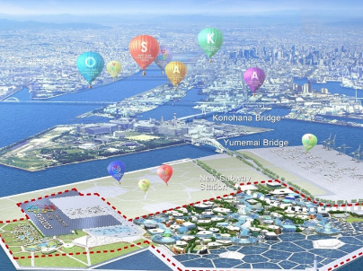

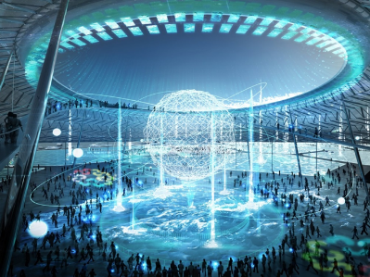
Ⅱ．府の施策との整合性 ①
「大阪・関西万博の概要」
◆テーマ：いのち輝く未来社会のデザイン
“Designing Future Society for Our Lives”
◆サブテーマ： Saving Lives （いのちを救う）
Empowering Lives （いのちに力を与える）
Connecting Lives （いのちをつなぐ）
◆コンセプト ：未来社会の実験場「People’s Living Lab」
◆開催期間 ： 当初想定の2025年５月３日～11月３日から数週間前倒しを検討
◆開催場所 ：夢洲（大阪市臨海部）156ha
◆入場者（想定）：約2,800万人
◆経済効果：約2兆円（建設費約0.4兆円など）
⇒周辺インフラを含めれば約5.8兆円
※調整中
出典：経済産業省パンフレット

Slide 14
Ⅱ．府の施策との整合性 ②
「大阪・関西万博とSDGs」
【大阪・関西万博の誘致に向けた取組み】
〇 大阪では、SDGsが取りまとめられる2015年に時を同じくし、オリンピック・パラリンピック後の日本の経済成長を持続させる起爆剤として、万博の実現に向けた検討をスタート。
〇 人類共通の課題解決を世界に示す「21世紀の万博」にふさわしいテーマとして「いのち輝く未来社会のデザイン」を掲げ、2017年4月に国として立候補を表明。翌年、2018年11月にフランス共和国・パリで開催されたBIE（博覧会国際事務局）総会におけるBIE 加盟国の投票により、2025年万博の開催地が大阪に決定。
【大阪・関西万博とSDGs】
〇 万博とSDGsは、ほぼ全ての理念、考え方、方向性などが一致。
〇 SDGsの実現には、これまでの取組みの延長ではなく、SDGsとして取り組むからこそできる社会システムや価値観の転換など「大胆な変革」を図る必要がある。そのためには、一人ひとり全てのステークホルダーを巻き込んだ取組みと、何らかの「きっかけ」が必要であり、SDGsの実現に世界のベクトルを一つにできる2025年大阪・関西万博は重要な意味を持つ。
2025大阪・関西万博
SDGs
テーマ
将来像
いのち輝く未来社会のデザイン
SDGsが達成された社会
サブテーマ
※ 現在調整中
理 念
「いのちを救う」、「いのちに力を与える」、
「いのちをつなぐ」
◆誰一人取り残さない
◆将来世代のニーズを損なうことなく、今の世代のニーズを満たす
コンセプト
達成のポイント
未来社会の実験場
先端技術を活用した社会課題の解決
特徴
整合
特徴
地球規模のさまざまな課題に取り組むために、世界各地
から英知を集める場
持続可能な社会の実現に向け、世界の大胆な変革が必要となることを、全ての国連加盟国が採択（人類の英知の結集）
開催時期
目標年限
大阪・関西万博は、SDGsの達成に向け、世界のベクトルを一つにできる最後の認定博
２０２５年（５年に１度開催される認定博）
２０３０年

Slide 15

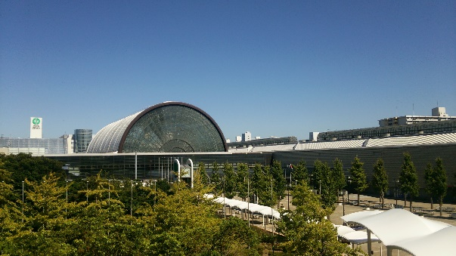
Ⅱ．府の施策との整合性 ③
「G20大阪サミット」
14
○日本初となるG20サミットが大阪で開催され、経済分野を主要議題として、世界経済に大きな影響を
与える開発、気候変動・エネルギー問題等の地球規模課題についても議論された
G20大阪サミット概要
SDGsとの関係
■日程
2019年6月28日、29日
■会場
大阪国際見本市会場（インテックス大阪）
■参加者
メンバー国や招待国の首脳、国際機関など、37の国や機関が参加
G20大阪サミットでは、ゴール12「使う責任、つかう責任」や、ゴール14「海の豊かさを守ろう」に直結するプラスチックごみ問題や、ゴール５「ジェンダー平等を実現しよう」に関係する女性のエンパワーメントなどSDGsと関連するテーマが重要議題として議論された
成 果
【G20大阪首脳宣言】
2050年までにプラスチックによる新たな
海洋汚染をゼロにすることを目指すとした
「大阪ブルー・オーシャン・ビジョン」の
共有などが盛り込まれた
【付属文書 一例】
•持続可能な開発のための2030アジェンダに関するG20行動計画に
基づく大阪アップデート
• G20海洋プラスチックごみ対策実施枠組 など

Slide 16
Ⅱ．府の施策との整合性 ④
「いのち輝く未来社会をめざすビジョン（1/2）」
◆「いのち輝く未来社会」をめざすビジョンの概要（平成29年度策定）
府、住民に身近なサービスを担う市町村、産業振興等を担う民間企業・団体、高い専門性と
知見を有する大学・研究機関、府民一人ひとりが共通の目標に向かって、取組の強化を進めて
行く指針（アクションプラン）となるもの。
府民
2025年万博の
インパクトを
最大限活かして、
オール大阪で
取組を進める
いきいきと
長く活躍できる
「10歳若返り」
を実現
民間企業
・団体
大学・
研究機関
ビジョンを旗印に
いのち輝く未来社会を
オール大阪で実現
府
市町村
【目標】
・「健康」を重点ターゲットに健康寿命の延伸。
・地域の健康づくり活動に加え、革新技術を最大限活用し、さらに2025年万博の
インパクトを活かして、いきいきと長く活躍できる「10歳若返り」を目標に掲げる。

Slide 17



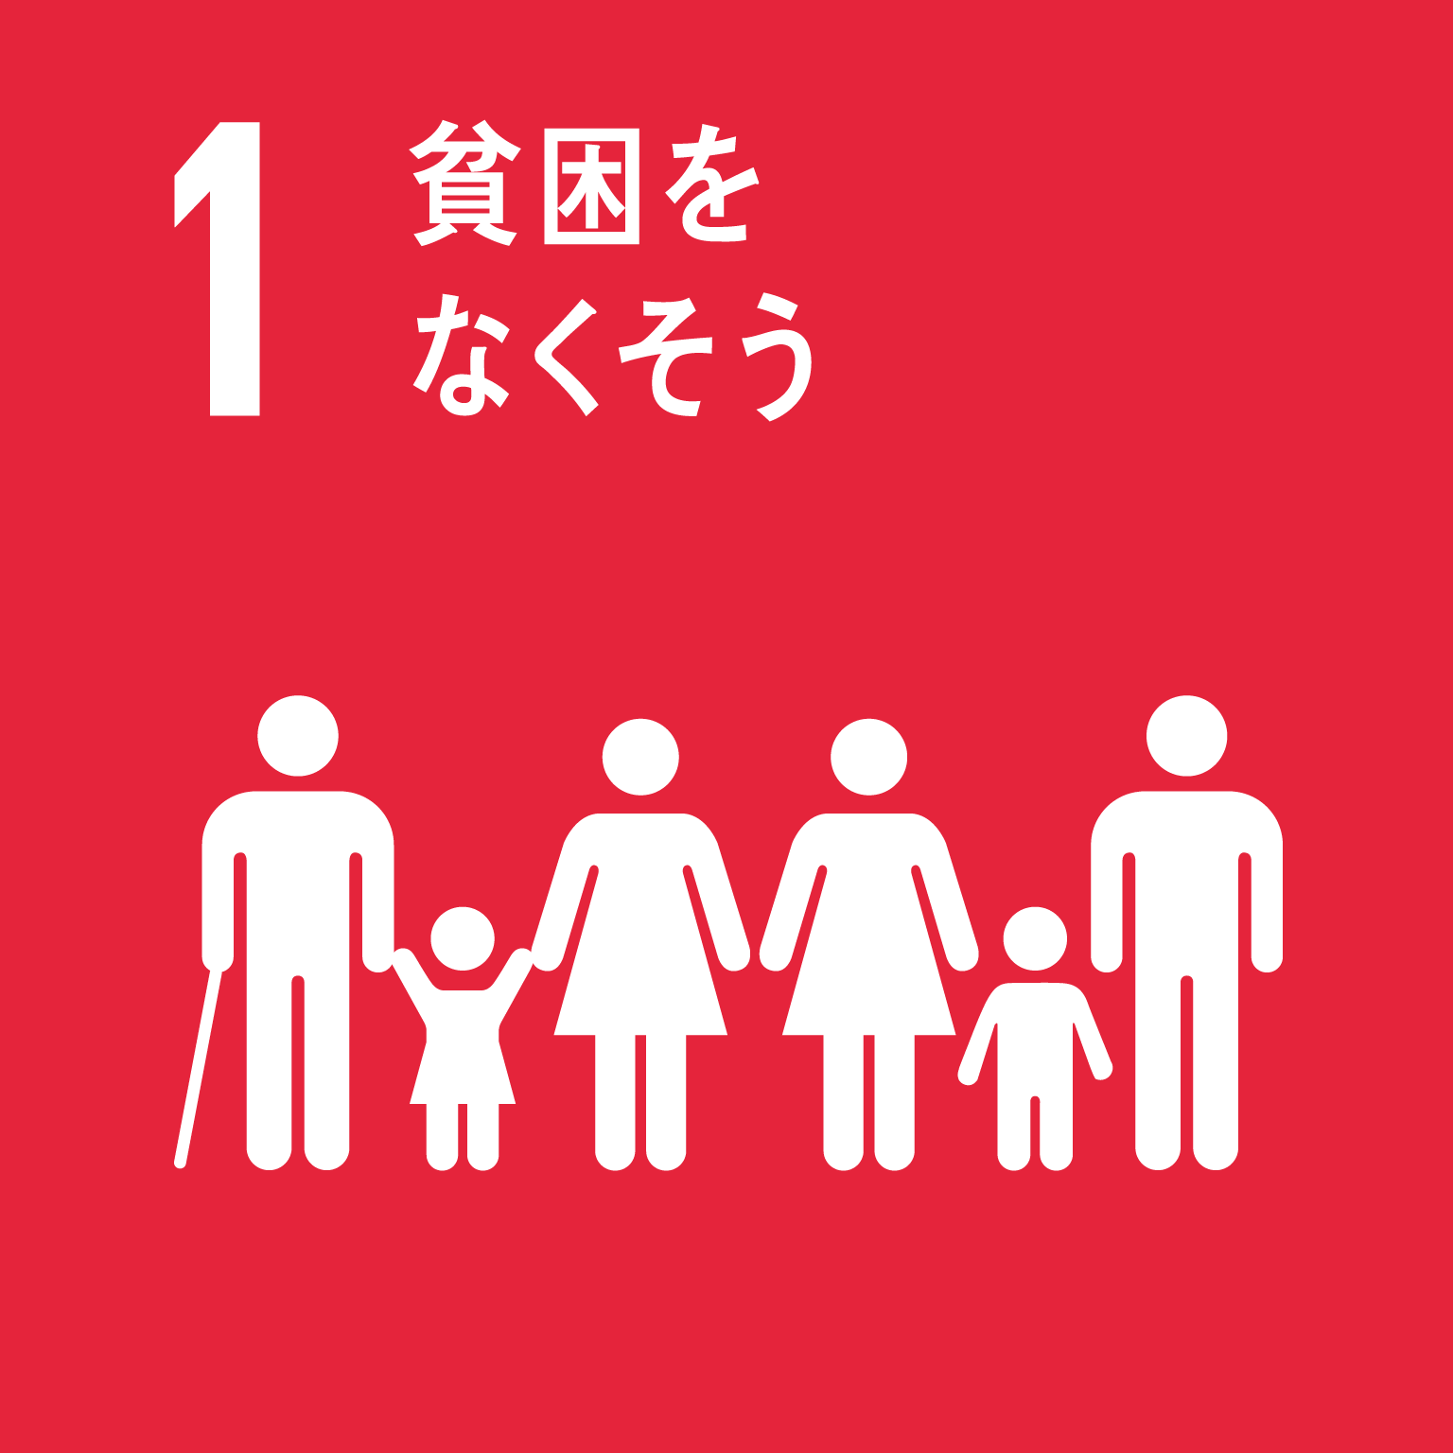








Ⅱ．府の施策との整合性 ④
「いのち輝く未来社会をめざすビジョン（2/2）」
◆「いのち輝く未来社会」をめざすビジョンの概念図（平成29年度策定）
めざす姿ごとに、SDGsの達成への寄与に関連の深いゴールを掲示
誰もが生涯にわたって心身ともに
健康で豊かな生活の実現
一人ひとりのポテンシャルや個性を発揮し活躍できる社会の実現
健康な
生活
活躍できる
社会
AI、IoT等の革新的技術を
最大限活用しビジョンを実現
ライフサイエンス関連産業等のイノベーション促進を通じて世界の課題解決に貢献
未来を創る産業・
イノベーション
※ AIやIoT等の革新的な技術の活用にあたっては、それらによる負の側面にも留意して取組を進める
大阪の行政、民間企業・団体、大学・研究機関、そして府民が一丸となって、規制緩和等の国の支援も最大限活用しながら、その実現に取り組んでいく。
さらに、３つの分野について、相互に連携させ総合的に取り組むことで、実現への効果を高めていく。

Slide 18
Ⅱ．府の施策との整合性 ⑤
「大阪の成長戦略」
◆大阪の成長戦略の概念図（平成29年度改定）
日本の成長をけん引する東西二極の一極（副首都）として
世界で存在感を発揮する都市
価値創造(ﾊｲｴﾝﾄﾞ)都市
強みを持つ産業、多様な分野で活躍する人材が生まれ育ち、集い、交流し、新たな価値を生み出す都市
中 継 都 市
世界と日本各地を結ぶ玄関口として、
ヒト・モノ・カネが集散し、
日本の成長をけん引する都市
好循環
相乗効果
内外から信頼される安全・安心の確保
災害に対する強さとしなやかさを持ち、治安も向上
人が集う
誰もが活躍
強い産業・技術
充実したインフラ
魅力的な環境
新たな都市魅力と、大阪の歴史、文化やホスピタリティなどの魅力があいまって、国内外から人を惹きつける都市
成長を支え、けん引する多様な人材が育ち、集い、活躍する都市
将来性のある産業・技術の創出や海外展開が進み、イノベーションが生まれる国際競争力のある都市
観光やビジネスにおける人と物の流れを支えるインフラ環境(空港・港湾・道路・鉄道等）が整備された都市
ビジネスがしやすい環境と身近にみどりを実感できる空間で、住みたい、働きたい都市

Slide 19
Ⅱ．府の施策との整合性 ⑥
「大阪府強靭化地域計画」
◆大阪府強靭化地域計画（平成31年改定）
計画策定の考え方
・ 平成25年12月 「国土強靭化基本法」 公布・施行（地方公共団体は国土強靭化地域計画を定めることができる（基本法第13条））
・ 平成26年6月 「国土強靭化基本計画」 閣議決定
大都市としての大阪が有する多様な機能が、自然災害によって致命的な被害を負わないだけの「強さ」と、被災後も、地域活動や経済活動が可能な限り速やかに回復し、成長を持続することができるだけの「しなやかさ」を併せ持った地域・社会づくりを進める。
日本の成長をけん引する東西二極の一極として世界で存在感を発揮する都市を目指す「大阪の成長戦略」を踏まえ、府の内外から信頼される安全・安心の確保に努める。
基本的な考え方
【計画の目的】 「起きてはならない最悪の事態」43ケースを想定し、これらの事態を回避し、より適切に対応するため、
既存の施策を総点検し、漏れがないよう体系的に整理したうえで取組みを推進
【基本目標】
いかなる自然災害が発生しようとも、 ①人命の保護が最大限に図られる ②社会の重要な機能が致命的な障害を受けず維持される
③府民の財産及び公共施設に係る被害の最小 ④迅速な復旧復興
【対象とする災害（リスク）】
大規模自然災害：地震、津波、風水害（台風、豪雨、高潮、土砂災害等）
【計画の期間】
平成36(2024)年度までを見据えて策定。
今後の社会経済情勢等の変化や施策の推進状況等を踏まえ、概ね５年後に見直す。
【進捗管理】
本計画の進捗管理は、それぞれの個別施策が関連づけられる計画等を踏まえて実施する。
毎年、各関連計画における進捗状況を集約し、概括的な評価を行う。
【計画のイメージ】

Slide 21
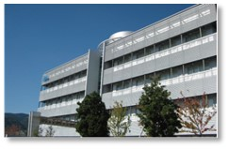
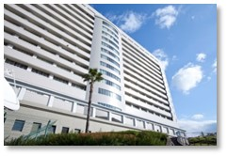
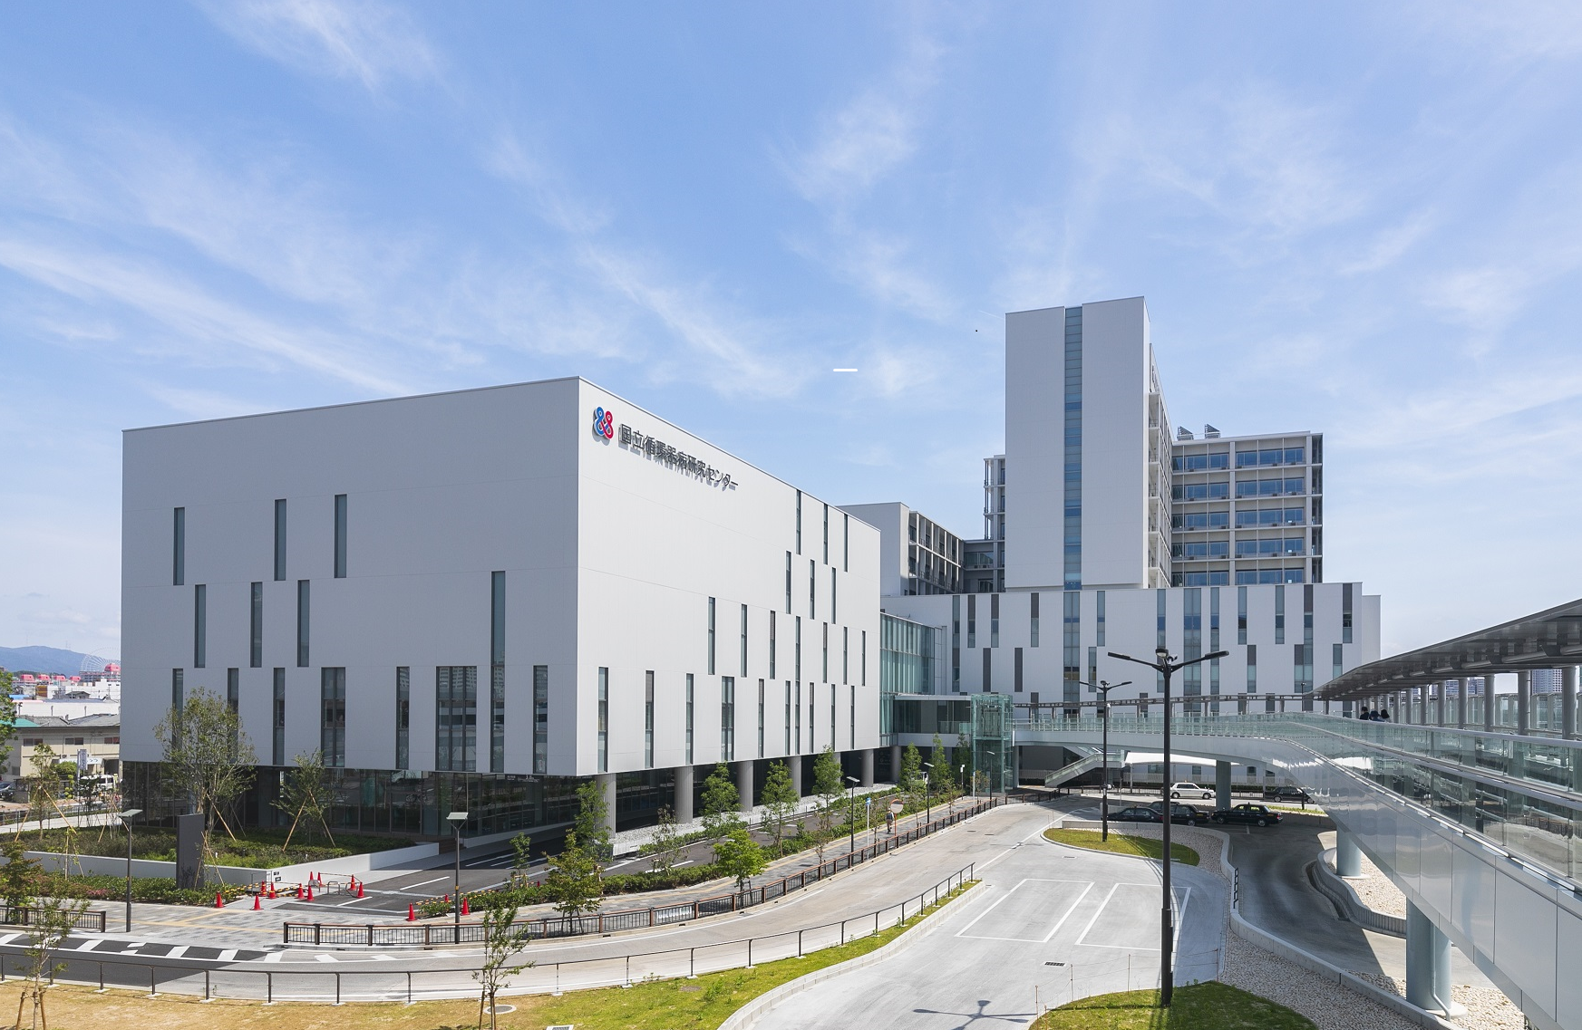
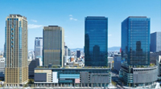
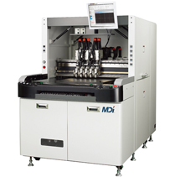



Ⅲ．大阪のポテンシャル ①
「主な強み」
〇 大阪は、ライフサイエンス産業や新エネルギー産業など強みとなる産業が成長するとともに、バランスの取れた産業構造が安定した経済成長の土台となっている。近年の大阪経済は、輸出額の増加やインバウンドの増勢に伴い回復傾向にある。さらに、歴史や食文化等多彩な魅力を有する大阪のまちは、多くの観光客に溢れ、今また、万博開催都市として注目が集まってきている。
【大阪の主なライフサイエンス関連大学・研究機関等】
医薬基盤・健康・栄養研究所
大阪大学・
大阪大学医学部附属病院
国立循環器病研究センター
PMDA関西支部
【中小企業の技術力】
【スポーツ】
【食文化】
（スポーツメーカー）
ミズノ、デサント、ゼットなど
（スポーツチーム）
阪神、オリックス、セレッソ、
ガンバ、エヴェッサ など

Slide 22
Ⅲ．大阪のポテンシャル ②
「主な課題」
〇 一方、大阪は、世界的に最も早く高齢社会を迎える日本において、三大都市の中でいち早く高齢化が進むと予想されている。ただ、こうした超高齢社会への対応は、言い換えればどこよりも早く新たな取組みに挑戦できる「変革のチャンス」と考えられる。
〇 また、日本は、世界トップクラスの長寿社会を実現しているが、平均寿命と健康寿命の差は大きな課題。大阪の平均寿命と健康寿命に差は全国より大きく、健康を損なったり、介護が必要になるなど、不便な暮らしを余儀なくされる恐れがある。しかしながら、大阪から健康寿命を画期的に伸ばす先進事例を示すことができれば、世界の全ての人々のQOLの改善に貢献できる可能性がある。
【高齢化率の推移】
【健康寿命、平均寿命】
（％)
（歳）
改善しているが、
全国を下回る
大阪
愛知
東京
全国 大阪 全国 大阪
男 性 女 性
全国
大阪
出典
平均寿命：厚生労働省都道府県別生命表（平成27年）
健康寿命：厚生労働科学研究班報告書データ（平成28年）
出典：総務省「人口推計」より作成

Slide 23


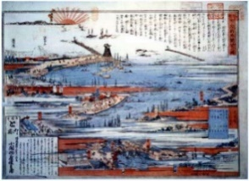
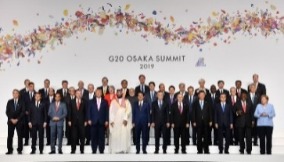
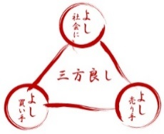
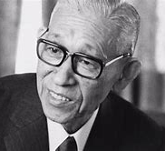
Ⅲ．大阪のポテンシャル ③
「大阪の特性」
【世界とともに発展してきた大阪】
〇 大阪は、難波津の昔から、国内外の玄関口として、外交や内政、物流ネットワークの重要な拠点として、内外から多くの人やモノを受け入れ、また様々な知識や技術を取り入れながら世界とともに発展してきた。
現在の大阪も、関西国際空港や大阪国際空港、大阪港、堺泉北港などを有し、我が国の世界に開かれた玄関口としての役割を果たしている。
【社会貢献の精神、世界の先駆けて取り組む先駆性】
〇 大阪人は冨を重視、利益を追求するといった気質である一方、「三方よし」に代表されるように、社会貢献、公利公益の精神を重んじる精神を有している。現在も数多くの大阪の企業が世界の医療や貧困等の課題に貢献。
また、大阪人は進取の気質に富み、世界の先駆けとなる先物取引市場の開設や、世界の食文化を変えたインスタントラーメンを生み出すなど、世界標準となる新たな社会システムや、産業、製品等を数多く生み出してきた。
開放性・社交性
社会貢献
先取
大阪は、国内外の玄関口として日本の中の重要な拠点として、内外から多くの人やモノを受け入れ、様々な知識や技術を取り入れながら発展。また、大阪人には人懐っこさなど社交的な気質がある。
「三方よし」、「水道哲学」に代表されるように、社会貢献、公利公益の精神を重んじる気質。
大阪人は進取の気質に富み、世界の先駆けとなる先物取引市場の開設など、世界標準となる新たな社会システムや、産業、製品等を数多く生み出してきた。
貿易都市・堺の繁栄
G20大阪サミット
「三方よし」近江商人
「水道哲学」
先物取引市場
「やってみなはれ」
ステークホルダーとの連携
業種や立場を超えた連携・協調の促進
ビジネスの力の活用
資金面を含めた民間の力が重要
一人ひとりのアクションの拡大
SDGsを「知って、とりあえずやってみる」

Slide 25
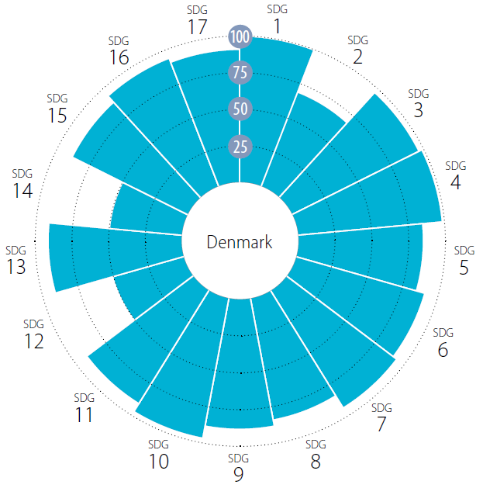
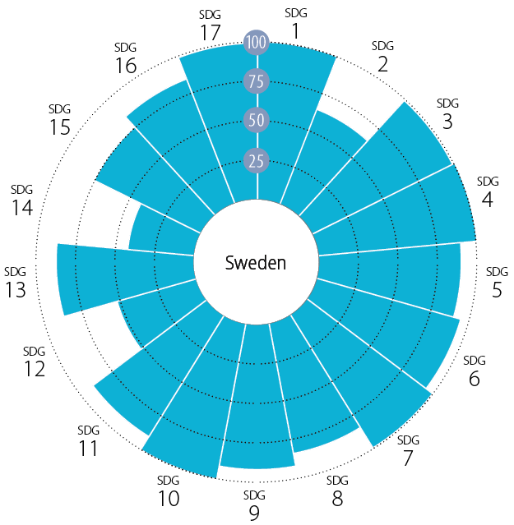
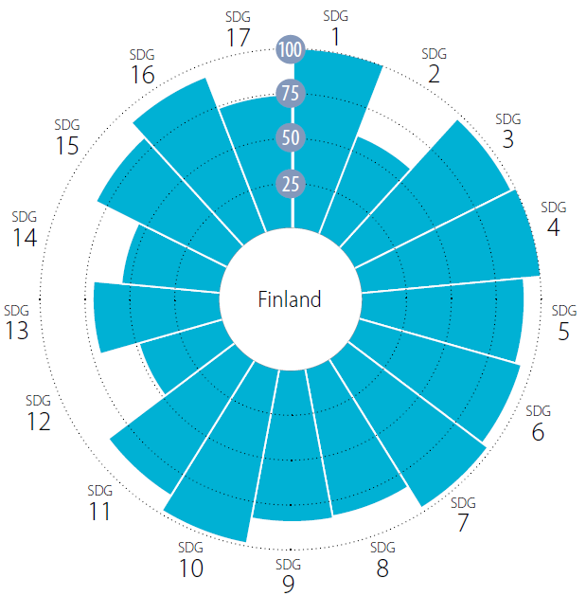
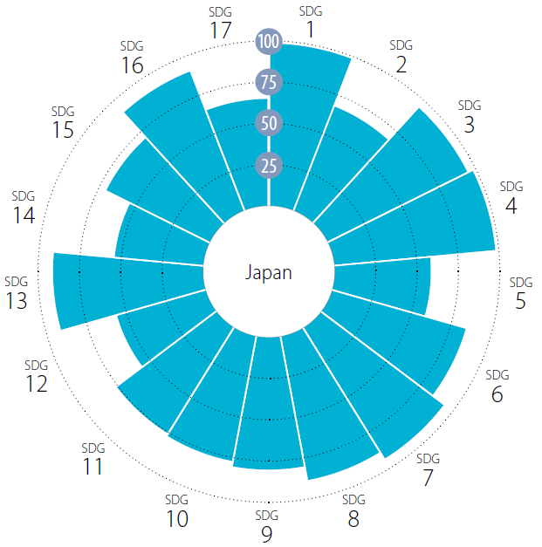
Ⅳ．世界各国の主な動向 ①
（SDSN）
◆SDSNの評価（2019年）
～ SDSN（2019）トップ3の17ゴール評価 ～
順位 | 国名 | 総合 スコア
1位 | デンマーク | 85.2
2位 | スウェーデン | 85.0
3位 | フィンランド | 82.8
4位 | フランス | 81.5
5位 | オーストリア | 81.1
6位 | ドイツ | 81.1
7位 | チェコ | 80.7
8位 | ノルウェー | 80.7
9位 | オランダ | 80.4
10位 | エストニア | 80.2
11位 | ニュージーランド | 79.5
12位 | スロベニア | 79.4
13位 | イギリス | 79.4
14位 | アイスランド | 79.2
15位 | 日本 | 78.9
16位 | ベルギー | 78.9
17位 | スイス | 78.8
18位 | 韓国 | 78.3
19位 | アイルランド | 78.2
20位 | カナダ | 77.9
デンマーク
スウェーデン
⑰
①
⑯
⑰
①
②
⑯
②
⑮
③
⑮
③
⑭
④
⑭
④
⑬
⑤
⑬
⑤
⑫
⑥
⑫
⑥
⑪
⑦
⑪
⑦
⑩
⑨
⑧
⑩
⑨
⑧
フィンランド
日本
⑰
①
⑰
①
⑯
②
⑯
②
⑮
③
⑮
③
⑭
④
⑭
④
⑬
⑤
⑬
⑤
⑫
⑥
⑫
⑥
⑪
⑦
⑪
⑦
⑩
⑨
⑧
⑩
⑨
⑧

Slide 26
Ⅳ．世界各国の主な動向 ②
（主な海外の自治体SDGs取組み例）
◆主な海外の自治体SDGsの取組例
アメリカ・ニューヨーク 「世界初のSDGsの進捗報告宣言」
〇2018年に自治体として世界で初めてSDGsの進捗を国連に報告することを宣言。また、具体的取組みとして、洪水問題に対処する下水設備の整備や、ハーレム地区のコミュニティ団体「環境正義のためのウィアクト」とのパートナーシップ、公営住宅団地内に太陽光発電の導入などを行っている。
オランダ・アムステルダム 「2030年までにガソリン・ディーゼル車走行禁止計画」
〇政府が、2030年までにガソリン・ディーゼル車の走行を禁止することを計画。2020年から15年以上古い車種のディーゼル車は、環状道路内で走行できなくなる。排気ガスを出す公共バスも2022年から同市中心部に入ってこれなくなる。2025年までには、排気ガスを出す船や原付バイクの走行も禁止予定。
デンマーク・コペンハーゲン 「UN17 Villageプロジェクト」
〇SDGs17目標全ての達成をめざす「UN17 Village」というエコ・ビレッジ（3万５千㎡）プロジェクトの推進。
〇エコ・ビレッジでは、住宅や雨水を利用したコインランドリーの建設や、屋根のソーラーパネルでビレッジ内のすべての電力を賄う取組み、さらに、様々ないきものの住みかとなるような屋上庭園づくりで、地域の生物多様性にも貢献。
（世界の都市総合力評価）
SDGsに取組む都市は、世界の都市総合力ランキングでも高い評価を受けている
総合ランキング |  |  | 分野別ランキング
 |  |  | 経済 |  | 研究・開発 |  | 文化・交流 |  | 居住 |  | 環境 |  | 交通・アクセス
都市名 | 都市名 | スコア | 分野 順位 | スコア | 分野 順位 | スコア | 分野 順位 | スコア | 分野 順位 | スコア | 分野 順位 | スコア | 分野 順位 | スコア
２位 | ニューヨーク | 1543.2 | 1位 | 358.5 | 1位 | 224.5 | 2位 | 254.1 | 31位 | 309.2 | 27位 | 170.3 | 3位 | 226.6
６位 | アムステルダム | 1236.0 | 12位 | 244.5 | 19位 | 76.2 | 16位 | 138.4 | 2位 | 365.5 | 14位 | 178.8 | 6位 | 223.6
20位 | コペンハーゲン | 1087.4 | 27位 | 217.5 | 31位 | 54.4 | 33位 | 78.3 | 8位 | 352.8 | 3位 | 222.8 | 22位 | 161.5
29位 | 大阪 | 1024.5 | 35位 | 176.9 | 17位 | 90.5 | 19位 | 133.6 | 13位 | 340.3 | 36位 | 146.3 | 35位 | 136.8
出典：森記念財団「世界の都市総合力ランキング（2019）」

Slide 27
Ⅴ．府民、若者、企業の声 ①
「調査概要」
「大阪がめざすSDGs先進都市の姿【中間整理案】（2019.８）」を踏まえ、府民や2030年の社会の中心となる若者、企業にとって、「大阪でSDGs社会を実現するために重要と考えるゴール」を調査。
また、併せて、現在の認知度や関心のある社会課題等についてもアンケートを実施。
調査の概要 （※詳細は「資料②」）
１．一般府民向け調査
（インターネットアンケート（民間会社を通じて実施））
○ 対 象：大阪府民1,000人（18歳~90歳）
○ 実施期間：2019年10月29日
２．若者（学生）向け調査
（府内4大学の授業等で実施）
○ 対 象：学生273人（18歳~30歳）
〇 実施期間：10月21日~11月19日
３．企業向け調査
（「関西SDGsフォーラム」で実施）
○ 対 象：企業等に属する府内外居住者135人
⇒ うち府内居住者68人
○ 実施期間：2019年11月18日

Slide 28
Ⅴ．府民、若者、企業の声 ②
「府民の声（大阪でSDGs社会を実現するために重要と考えるゴール）」
〇 「ゴール３（健康）」、「ゴール11（持続可能都市）」、「ゴール１（貧困）」、「ゴール４（教育）」、「ゴール８（経済成長・雇用）」が重要という声が多い。
Q.SDGs17のゴールのうち、「誰一人取り残さない持続可能な社会」を実現するために大阪で重要なゴールは何だと考えますか。次の中からあてはまるものをすべて選択してください。
17ゴールの平均
28.1%
n=1,000

Slide 29
Ⅴ．府民、若者、企業の声 ③
「若者の声（大阪でSDGs社会を実現するために重要と考えるゴール）」
〇 「ゴール11（持続可能都市）」、 「ゴール３（健康）」、「ゴール１（貧困）」、「ゴール４（教育）」、 「ゴール８（経済成長・雇用）」 が重要という声が多い。
Q.SDGs17のゴールのうち、「誰一人取り残さない持続可能な社会」を実現するために大阪で重要なゴールは何だと考えますか。次の中からあてはまるものをすべて選択してください。
17ゴールの平均
28.0%
n=273

Slide 30
Ⅴ．府民、若者、企業の声 ④
「企業の声（大阪でSDGs社会を実現するために重要と考えるゴール）」
〇 関心のあるSDGsのゴールは、「ゴール３（健康）」、 「ゴール11（持続可能都市）」、 「ゴール４（教育）」、「ゴール８（経済成長・雇用）」 、「ゴール12（生産・消費）」が重要という声が多い。
Q.SDGs17のゴールのうち、「誰一人取り残さない持続可能な社会」を実現するために大阪で重要なゴールは何だと考えますか。次の中からあてはまるものをすべて選択してください。
17ゴールの平均
44.6%
n=68

Slide 31
Ⅴ．府民、若者、企業の声 ⑤
「その他の調査結果（概要）」
 | １．一般府民向け調査 | ２．若者（学生）向け調査 | ３．企業向け調査
〇SDGsの認知度 | 〇25.4％。 〇SDGsを知ったきっかけ 「新聞・雑誌」、 「テレビ・ラジオ」、 「職場・学校で聞いた」が多い。 | 〇53.4％。 〇SDGsを知ったきっかけ 「わからない/覚えてない」、 「家族・友人などから聞いた」、「職場・学校で聞いた」が多い。 | ー
〇関心のある社会課題、 時事問題 | 〇「高齢化」、「地球温暖化・気象変動」、「社会保障」に対する関心が高い。 | 〇「働き方改革・ブラック企業対策」、「地球温暖化・気象変動」、「高齢化」に対する関心が高い。 | ー
〇社会問題、 環境問題に関する認識 | 〇「国や企業が社会問題や環境問題の解決に取組むことは、科学技術やテクノロジーの発展につながる」と考える人が多い。 | 〇 「社会問題や環境問題を軽視する国や企業は、世界からパッシングや批判にあう」と考える人が多い。 | ー
〇SDGsの達成や社会課題 の解決に向け、行動すべき ステークホルダー | 〇「政府・行政」、「企業」、「個人」の割合が高い。 | 〇「政府・行政」、「企業」、「個人」の割合が高い。 | 〇「政府・行政」、「企業」、「個人」の割合が高い。
〇日常生活で 実践していること | 〇「選挙に行く」、「地元で買い物をする」、「リサイクルする」をよく実践している人が多い。 | 〇「通勤・通学の際、自転車、徒歩または公共交通機関を利用」、「地元で買い物をする」、「よく笑うし、人を笑わせる」をよく実践している人が多い。 | 〇「選挙に行く」、「リサイクルする」、 「公共機関を利用する」、 「節電」、 「クールビズに取組む」、「健康診断を受ける」をよく実践している人が多い。

Slide 32
Ⅴ．府民、若者、企業の声 ⑥
「その他の調査結果（「大阪でSDGs社会を実現するために重要と考えるゴール」の個別意見）」
アンケート調査のほか、大学での授業や企業への個別訪問を通じ、「大阪でSDGs社会を実現するために重要と考えるゴール」に関連した個別ゴールへの意見についてヒアリングを実施。
現時点での主なコメントは次のとおり（引き続きヒアリングを実施）
〇 「あいりん地区」のことなど、貧困は、大阪では、途上国の問題ではなく身近で無視できないものとして感じることが多い。こうしたゴールに取組むことが、大阪らしいSDGsではないか。一方で、貧困のままでも豊かに暮らせる社会のあり方も考えるべき。 （1「貧困」）
〇 健康で長生きして幸せに暮らせる社会が何より望まれることではないか。ゴール３は、スポーツなど若者も意識しやすい。万博開催都市として、ゴール３を中心に考えることが最もわかりやすいのではないか。（3「健康と福祉」）
〇 教育の充実は、現在の世代だけでなく、将来の世代への知識を伝達する意味がある。未来社会を良くすることに直結する重要なゴール。（4「教育」）
〇 まだまだ実態を伴っていないが、女性の活躍に関する社会的機運は高まりつつあると感じる。女性の子育てに理解が不足していることなどは、むしろ少子化に関連するゴールとして捉えるべきではないか（5「ジェンダー」）
〇 、強靭なまちづくりこそが、持続可能な産業化やイノベーションの拡大を図るうえで重要。また、スマートシティなどで社会からお年寄りを取り残さないといった観点も含め幅広く取組むことができるのではないか。（11「持続可能都市」 ）
〇 ゴール12は、食べ残しやリサイクルなど、誰もがSDGsを身近に感じ、行動につなげることができるゴール。また、直接意識することなく飢餓や教育、環境関連のゴールなどに取組むことにもつながる。（12「つくる責任、つかう責任」）
〇 児童虐待対策など、安全・安心の取組みは、特に注力するかどうかということではなく、行政として「取組むことが当たり前」ではないのか。（16「平和」）
〇 SDGsは全てがつながっており、大阪にとって大切なのは、日本の国際評価よりも国内評価。大阪府自身がどのように発展するか、どうすれば府民のより良い暮らしにつながるのかという視点が何よりも重要。（全般）

Slide 33








Ⅴ．府民、若者、企業の声 ⑦
「中間整理案におけるSDGs17ゴールの到達点と府民、若者、企業の声の重要度分析（1/2）」
【Ａ】 「SDGs17ゴールの到達点」の分析（2019.8）において「一定のまとめ」を行ったゴール
課題が多いのではないか
ゴール1
ゴール3
ゴール4
ゴール12
ゴール16
強みを活かせるのではないか
ゴール8
ゴール9
ゴール11
【Ｂ】 府民、学生、企業にとって「大阪でSDGs社会を実現するために重要と考えるゴール」
 | ゴール１ | ゴール２ | ゴール３ | ゴール４ | ゴール５ | ゴール６ | ゴール７ | ゴール８ | ゴール９ | ゴール１０ | ゴール１１ | ゴール１２ | ゴール１３ | ゴール１４ | ゴール１５ | ゴール１６ | ゴール１７
府民 | 37.8% | 20.4% | 49.9% | 37.3% | 18.5% | 27.1% | 26.8% | 33.6% | 23.6% | 22.3% | 43.1% | 20.6% | 27.8% | 23.4% | 20.4% | 27.5% | 16.9%
学生 | 41.8% | 14.7% | 44.0% | 41.0% | 29.3% | 17.9% | 20.5% | 41.0% | 21.6% | 24.5% | 45.8% | 29.7% | 16.8% | 23.8% | 19.8% | 23.8% | 20.5%
企業 | 50.0% | 23.5% | 64.7% | 61.8% | 41.2% | 19.1% | 41.2% | 60.3% | 42.6% | 35.3% | 64.7% | 52.9% | 47.1% | 36.8% | 29.4% | 35.3% | 51.5%
※平均（中央値）以上のゴールを網掛け（特に値の高いものは太字）
■ 重要度分析「マテリアリティ分析」（【Ａ】×【Ｂ】）
横軸を【Ａ】とし、中間整理案一定のまとめで、「課題が多い」、「強みを活かせる」、「その他」のゴールで分類
縦軸を【Ｂ】とし、個別ゴール回答率の中央値を分岐点に、重要度が高いゴールを上から分類
１. 府民全体の声（2019.10）
２. 若者の声（2019.10~11）
３. 企業の声（2019.11）
【強み】
【課題】
【強み】
【課題】
【強み】
【課題】
ゴール11
ゴール3
ゴール11
ゴール3
ゴール11
ゴール3
重要と考えるゴール
ゴール4
ゴール１
重要と考えるゴール
ゴール8
ゴール4
ゴール１
重要と考えるゴール
ゴール8
ゴール4
ゴール8
（中央値）
ゴール12
（中央値）
ゴール17
ゴール13
ゴール12
（中央値）
ゴール5
ゴール１
ゴール13
ゴール 6
ゴール 7
ゴール14
ゴール10
ゴール 2
ゴール15
ゴール 5
ゴール17
ゴール10
ゴール14
ゴール 7
ゴール17
ゴール15
ゴール 6
ゴール13
ゴール 2
ゴール16
ゴール 5
ゴール 7
ゴール14
ゴール10
ゴール15
ゴール 2
ゴール 6
ゴール9
ゴール16
ゴール9
ゴール9
ゴール16
ゴール12
到達点（一定のまとめ）
到達点（一定のまとめ）
到達点（一定のまとめ）

Slide 34
Ⅴ．府民、若者、企業の声 ⑧
「中間整理案におけるSDGs17ゴールの到達点と府民、若者、企業の声の重要度分析（２/2）」
重要度分析「マテリアリティ分析のまとめ」
〇 中間整理案において、SDGs17ゴールの到達点のうち「課題が多いのではないか」としたゴールのうち、1「貧困」、3「健康と福祉」、4「教育」の３つのゴールは、府民全体、若者、企業が共通して重要度が高いという結果となった。このうち、3「健康と福祉」を最も重要とする声が、府民全体、若者、企業ともに多かった。また、12「持続可能な生産と消費」が、若者と企業に共通して重要度が高いという結果となった。
〇 中間整理案において、SDGs17ゴールの到達点のうち「強みを活かせるのではないか」としたゴールのうち、8「経済成長と雇用」、11「持続可能都市」の２つのゴールは、府民全体、若者、企業が共通して重要度が高いという結果となった。このうち、11「持続可能都市」を最も重要とする声が、府民全体、若者、企業ともに多かった。

Slide 35

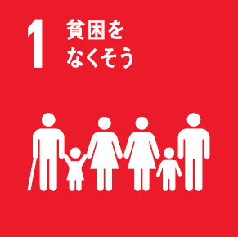

重点ゴール案（たたき台）
〇 以上の「17ゴールの到達点」や「府の施策との整合性」、「大阪のポテンシャル」、「府民全体や若者、企業が大阪でSDGs社会を実現するために重要と考えるゴール」を踏まえ、2025年大阪・関西万博のテーマである府民の”いのち“や暮らし、また、子どもや孫など次世代に関わる課題を有するゴールとして、3「健康と福祉」を重点ゴールに位置づけてはどうか。
〇 また、ゴール3に次いで府民等の関心が高く、重点ゴールと同様に、府民の“いのち”や暮らし、次世代に関わる1「貧困」及び4「教育」、持続可能な社会を未来に受け継ぐ基盤となる環境関連のゴールを集約でき、「大阪ブルーオーシャンビジョン」などのG20大阪サミットのレガシーを未来に活かすことができる12「持続可能な生産と消費」を、重点ゴールと連関させながら、横断的に注力して取組むゴールとしてはどうか。
〇 さらに、これらのゴールを最もバランスよく押し上げることができ、かつ、大阪の強み（都市力）を活かすという視点で、府民等の関心が高く、ライフサイエンスなど多様な産業基盤や技術力、スマートシティ化、環境配慮の社会システムなど大阪のポテンシャルを包摂して取組むことができる11「持続可能都市」を、もう一方の重点ゴールとしてしてはどうか。
（イメージ）
重点
ゴールⅠ
ゴール３
「健康と福祉」
（万博のテーマである“いのち”や暮らし）
ゴール１
ゴール４
ゴール12
「貧困」
「教育」
「持続可能な生産と消費」
（「ゴール３」と連関させながら、横断的に注力して取組む）
ゴール11
重点
ゴールⅡ
「持続可能都市」
多様な産業基盤や技術力などを包摂した大阪の都市力
（強み）を活かし、上記ゴールをバランスよく押し上げていく

Slide 37
議題②
優先課題について

Slide 39
優先課題について （整理イメージ ①）
「ゴール３を重点ゴールとした場合のイメージ」
〇 日本の国際評価（SDSN） 【Ｂ】
「A」 妊産婦死亡率（出生10万人当たり）
「A」 新生児死亡率（出生1,000人あたり）
「A」 心血管疾患、がんによる年齢別死亡率糖尿病、
び30〜70歳の人口における慢性呼吸器疾患（人口10万人当たり）
「A」 日常喫煙者（15歳以上の人口の割合）
「A」 健康寿命（年）
「B」 結核発生率（％）
「B」 主観的幸福感（平均ラダースコア、0〜10）等
〇 大阪の国内評価（自治体SDGs指標） 【Ｃ】
ゴール３
あらゆる年齢の全ての人々の健康的な生活を確保し、福祉を推進する
妊産婦死亡率 (妊産婦死亡数/出産数) | A 100
5歳未満児死亡率 (5歳未満児死亡数/5歳未満人口) | B 59.57
新生児死亡率 (新生児死亡数/出生数) | A 82.98
千人当たりのHIV感染者数 (HIV感染者数/人口) | D 2.13
10万人当たりの結核感染者数 (結核感染者数/人口) | D 0
10万人当たりのB型肺炎による死亡者数 (B型肺炎による死亡者数/人口) | B 65.96
心血管疾患、癌、糖尿病の死亡率 (心血管疾患、癌、糖尿病の死亡数/総死亡数) | D 6.38
自殺率 (自殺者数/総死亡数) | A 91.49
道路交通事故による死亡率 (道路交通事故による死亡者数/総死亡数) | D 10.64
喫煙率 (喫煙数/人口) | C 39.13
人口当たりの薬局数 (薬局数/人口) | C 40.43
人口当たりの一般病院数 (一般病院数/人口) | C 40.43
人口当たりの医師数 (医師数/人口) | B 70.21
〇 Goal Position（2019.12）
自治体ＳＤＧｓ指標 | A
 | B
 | C
 | D
 |  | D | C | B | A
 |  | ＳＤＳＮ
2030
2030
2025
2025

Slide 40
■「ゴール３」について
日本の国際評価では、全体として改善が認められるゴールであるが、国内評価において、 「HIV感染者数」や「結核感染者数」、「心血管疾患、癌、糖尿病の死亡率」、「道路交通事故による死亡率」、「喫煙率」などについて改善が必要であり、2025年大阪・万博のテーマである「いのち輝く未来社会をめざすデザイン」の実現に不可欠となる、府民の“いのち”や暮らしに関わる課題が多いゴールとして優先的に取組みを進める。
優先的に取組む課題（ターゲット）
SDGs target | 主な取組みの方向性
3.8 全ての人々に対する財政リスクからの保護、質の高い基礎的な保健サービスへのアクセス及び安全で効果的かつ質が高く安価な必須医薬品とワクチンへのアクセスを含む、ユニバーサル・ヘルス・カバレッジを達成する | （イメージ） ・感染症対策 ・革新的医薬品、医療機器の開発 ・未来医療の実現 など
3.D 全ての国々（、特に開発途上国の）国家・世界規模な健康危険因子の早期警告、危険因子緩和及び危険因子管理のための能力を強化する | （イメージ） ・10歳若返りに向けた取組み ・健康寿命の延伸・健康格差の縮小 ・住民主体の介護予防や生活支援の取り組み など
※ 重点ゴール、優先課題（ターゲット）の整理後に検討を深める
（庁内各部局とも調整のうえとりまとめ）
※ 重点ゴール、優先課題（ターゲット）の整理後に検討を深める
（庁内各部局とも調整のうえとりまとめ）
2025年、2030年に向けた取組み指標
※ 重点ゴール、優先課題（ターゲット）の整理後に検討を深める

Slide 41
優先課題について （整理イメージ ②）
「ゴール11を重点ゴールとした場合のイメージ」
〇 日本の国際評価（SDSN） 【C】
「C」 可処分所得の40％以上の家賃を払っている人の割合（％）
「C」 公共交通機関の満足度（％）
「B」 ＰＭ2.5の年平均濃度（μg/ m 3）
〇 大阪の国内評価（自治体SDGs指標） 【B】
ホームレス割合 (ホームレスの数/人口) | D 0
人口増減 ((出生数-死亡数)+(転入数-転出数)/人口) | A 82.98
人口自然増減 ((出生数-死亡数)/総人口) | A 82.98
人口社会増減 ((転入数-転出数)/総人口) | B 74.47
市街化調整区域面積割合 (市街化調整面積/総面積) | A 100
市街化調整区域内人口割合 (市街化調整区域内人口/総人口) | A 91.49
平均文化財保存事業費 (補助金の交付額)(補助金額/補助金交付件数) | A 97.87 | （※）
災害等の自然外因による死亡者割合 (災害等の自然外因による死亡者/人口) | B 51.06
災害復旧費割合 (自治体歳出の災害復旧費/全歳出) | D 4.26 | （※）
廃棄物の最終処分割合 (最終処分量/ゴミの総排出量) | A 89.36
面積当たりの図書館数、公民館数 ((図書館数+公民館数)/可住地面積) | A 91.49
面積当たりの図書館面積、公民館面積 ((図書館延面積+公民館延面積)/可住地面積) | A 95.74
面積当たりの公園数 (公園箇所数/人口) | C 31.91
人口当たりの公園面積 (公園面積/人口) | D 6.38
面積当たりの公園面積 (公園面積/可住地面積) | A 97.87
人口あたりの性犯罪認知数 (性犯罪認知数/人口) | D 6.38
防災会議を設置している市区町村の割合 | B 70.37
ゴール１１
包摂的で安全かつ強靭で持続可能な都市及び人間居住を実現する
〇 Goal Position（2019.12）
自治体ＳＤＧｓ指標 | A
 | B
 | C
 | D
 |  | D | C | B | A
 |  | ＳＤＳＮ
2025
2025
2030

Slide 42
■「ゴール11」について
日本の国際評価では、「可処分所得の40％以上の家賃を払っている人の割合」や「公共交通機関の満足度」について改善が必要が必要であるが、国内評価においては、「ホームレスの割合」など一部を除き、概ね順調に取組みが進んでいる指標が多い。
このため、ゴール11については、まちづくりに加え、大阪がSDGs社会を実現するうえで、府民や企業など多くのステークホルダーが重要と考えるゴール1「貧困」やゴール4「教育」、ゴール8「経済成長と雇用」、ゴール12「持続可能な生産と消費」に関連する取組みを包摂的し、取組みを進める。
優先的に取組む課題（ターゲット）
SDGs target | 主な取組みの方向性
11.3 2030年までに、包摂的かつ持続可能な都市化を促進し、全ての国々の参加型、包摂的かつ持続可能な人間居住計画・管理の能力を強化する | （イメージ） ・子どもの貧困対策 ・ 教育力の向上 ・若者が何度でもチャレンジできるまちづくり ・働き方改革の推進 など
11.6 2030年までに、大気の質及び一般並びにその他の廃棄物の管理に特別な注意を払うことによるものを含め、都市の一人当たりの環境上の悪影響を軽減する。 | （イメージ） ・CO2排出ゼロに向けた取組み ・廃プラスチックの発生防止、削減に向けた取組み ・食品ロス削減に向けた取組み など
※ 重点ゴール、優先課題（ターゲット）の整理後に検討を深める
（庁内各部局とも調整のうえとりまとめ）
※ 重点ゴール、優先課題（ターゲット）の整理後に検討を深める
（庁内各部局とも調整のうえとりまとめ）
2025年、2030年に向けた取組み指標
※ 重点ゴール、優先課題（ターゲット）の整理後に検討を深める

Slide 43
議題③
「未来像」のイメージについて

Slide 44
未来像（めざす姿）について （イメージ）
今後、重点ゴールや優先課題について一定の方向性を整理した後、具体的な取組みや「未来像（めざす姿）」について議論を深めていくにあたり、これまでのワーキングループでの意見や、今般の重点ゴール整理に向けた検討経過も踏まえ、「未来像（めざす姿）」のイメージを取りまとめ。当該イメージを出発点に、年度末に向け検討を重ねるとともに、現在、並行して議論を進めている「万博のインパクトを活かした大阪の将来に向けたビジョン」とも整合を図っていく。
（議論用たたき台）
世界をともにつくる（SDGs Advanced Osaka）
SDGｓの達成に向けた取組などを通じて誰もが世界との共生の担い手となる社会の実現に向けた取組を推進
世界の課題解決を前進させるプラットフォーマーとしての役割
次世代につながる新たな価値観や倫理観を世界に先駆けて生み出す都市
・SDGsへの感度が高い大阪の若者が中心となり、世界中の社会課題の解決につながるあらゆる人材をつむぐ回転軸として、大阪が世界をリードするプラットフォーマ―となる
・ SDGs Beyondとして、数十年先の世界中の人々がが「当たり前」と思う価値観や倫理観を世界に先駆けて提唱し、持続可能な社会や地球のあり方を高度に展開する都市
社会のあらゆる場面において、ビジネスと
社会課題解決が両立する仕組みが実装された都市
「誰一人取り残さない」＝
「誰もが主役」となる都市
・業種や立場を超えて連携、協調を図る開放性や、「三方良し」、「水道哲学」の思想、「とりあえずやってみる」進取・先取りの気質などを活かし、社会のあらゆる場面でビジネスと社会課題の解決が両立する仕組みが実装された都市の実現
・真に「誰一人取り残さない」社会のあり方を世界とともに創りあげるため、一人ひとりの異なる個性が活かされ、互いを支え合い、日々の生活の中で自然や環境、更には、次世代のことを思いやる都市となることをめざす
「誰一人取り残さない社会」をみんなで創る
誰もが世界に貢献するSDGs先進都市をめざす

